Slide 1
Hádanky – skrývačky II.
poznej mořské tvory

Slide 2

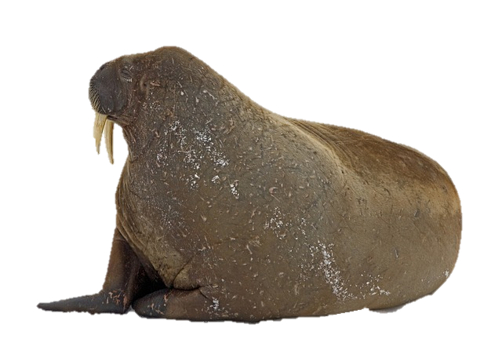
mrož

Slide 3
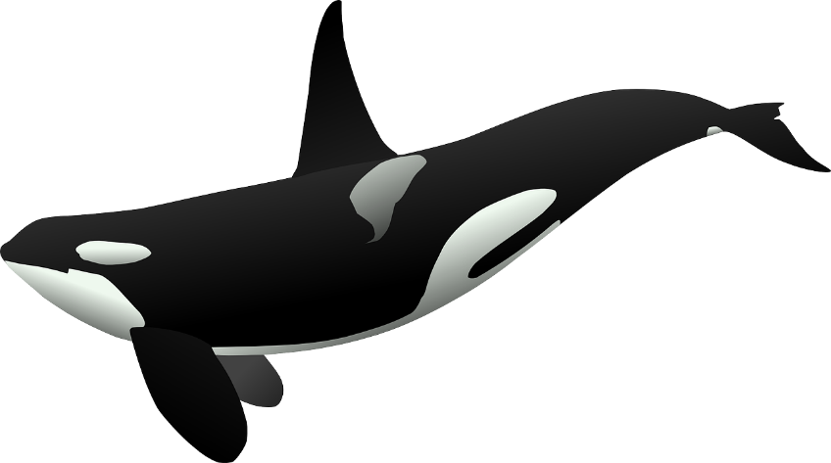
kosatka

Slide 4
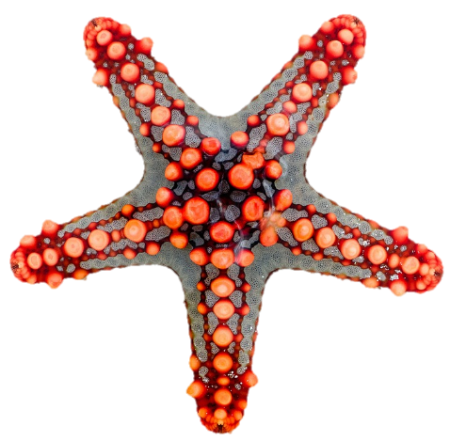
hvězdice

Slide 5
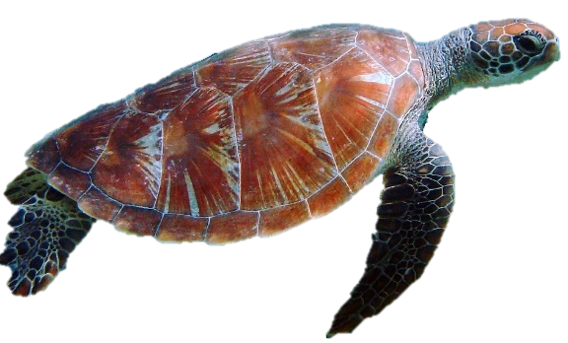
kareta

Slide 6
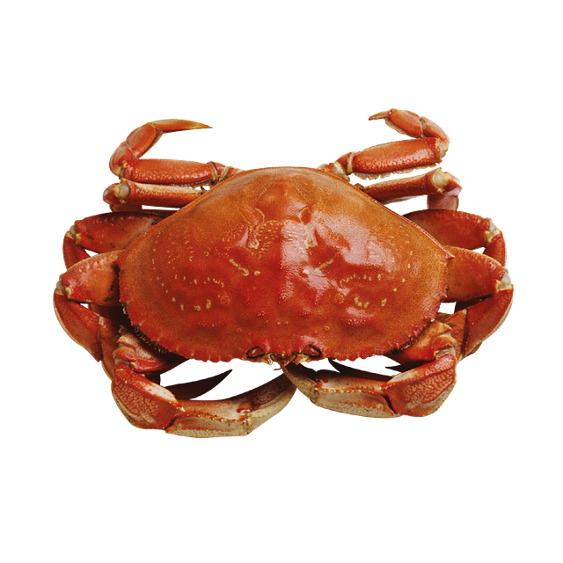
krab

Slide 7
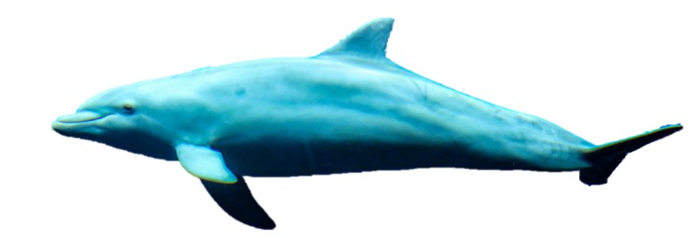
Delfín

Slide 8
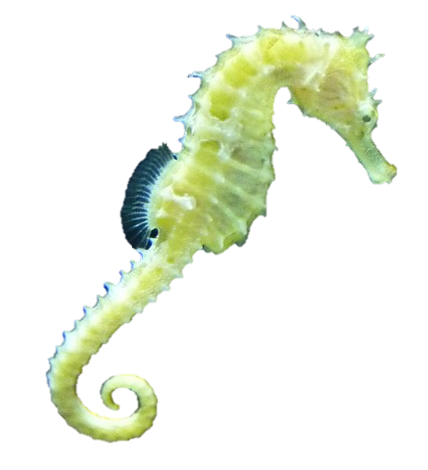
Mořský koník

Slide 9
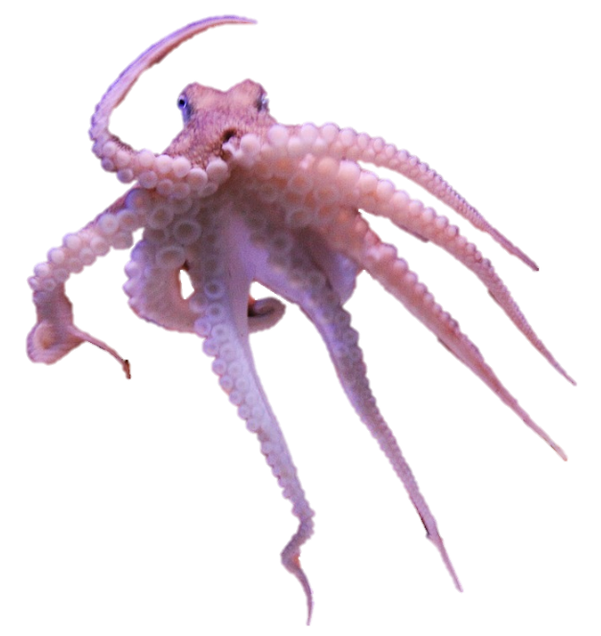
chobotnice

Slide 10
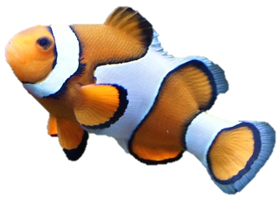
Nemo
klaun

Slide 11
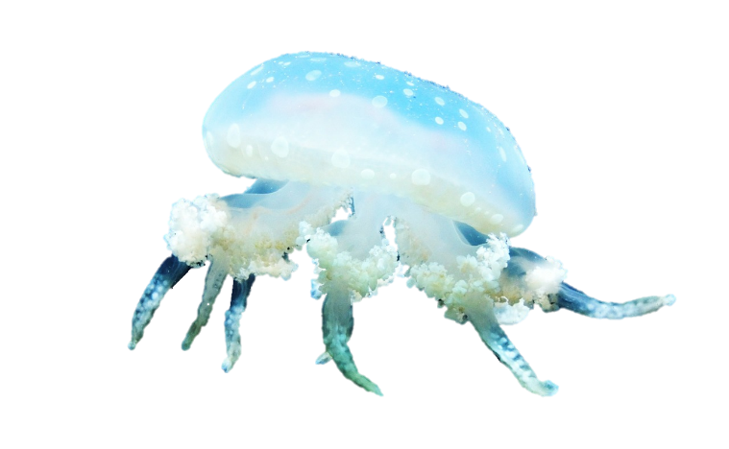
medúza

Slide 12
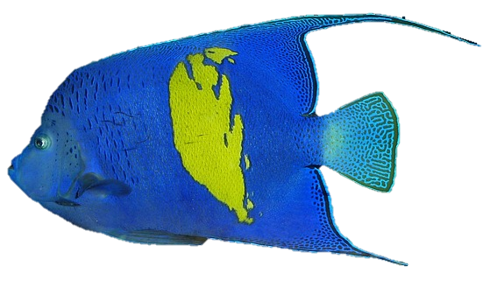
Korálová rybka

Slide 13
Použitý zdroj obrázků
http://pixabay.com

Slide 14
Materiály, pomůcky a technické vybavení
Dotyková obrazovka, připojená k PC

Slide 15
Metodický postup
Děti postupně odkrývají jednotlivé čtverce a snaží se uhádnout, co je schováno pod nimi. Mohou soutěžit ve dvou týmech – na střídačku odkrývají po jednom čtverci a bod získává ten, kdo uhodne dřív.
Pro kontrolu se stačí dotknout béžového políčka v pravé části obrazovky.
Očekávání a cíle
Děti procvičí představivost, fantazii.

Slide 16
Práce s interaktivním výukovým materiálem
Každý čtverec po dotyku zmizí, odkryje tak část obrázku.
Správná odpověď se ukáže po kliknutí na béžové pole v pravé části obrazovky.

Slide 17
Prvky polytechnické výchovy
Vzdělávací oblast DÍTĚ A JEHO PSYCHIKA (PSYCHOLOGICKÁ)
Podoblast POZNÁVACÍ SCHOPNOSTI - Tvořivost, vynalézavost, fantazie
Dosažené konkretizované výstupy – vyjadřovat fantazijní představy, představit si chybějící části obrázku…

Slide 18
Cíle polytechnické výchovy
Chápat postavení techniky a technických oborů v životě lidstva jako devízu
Učit děti základním poznatkům o technice
Směrovat děti k získávání základních pracovních dovedností a návyků
Vnímat vliv techniky na společnost a přírodu
Vést děti ke kooperativnímu hodnocení a sebehodnocení
Podpořit rozvoj myšlenkového potenciálu dětí

